Slide 1
Борьба за колонии на севере Тихого океана в первой половине XIX века
Александр Юрьевич Петров
главный научный сотрудник Института всеобщей истории РАН,
доктор исторических наук

Slide 2
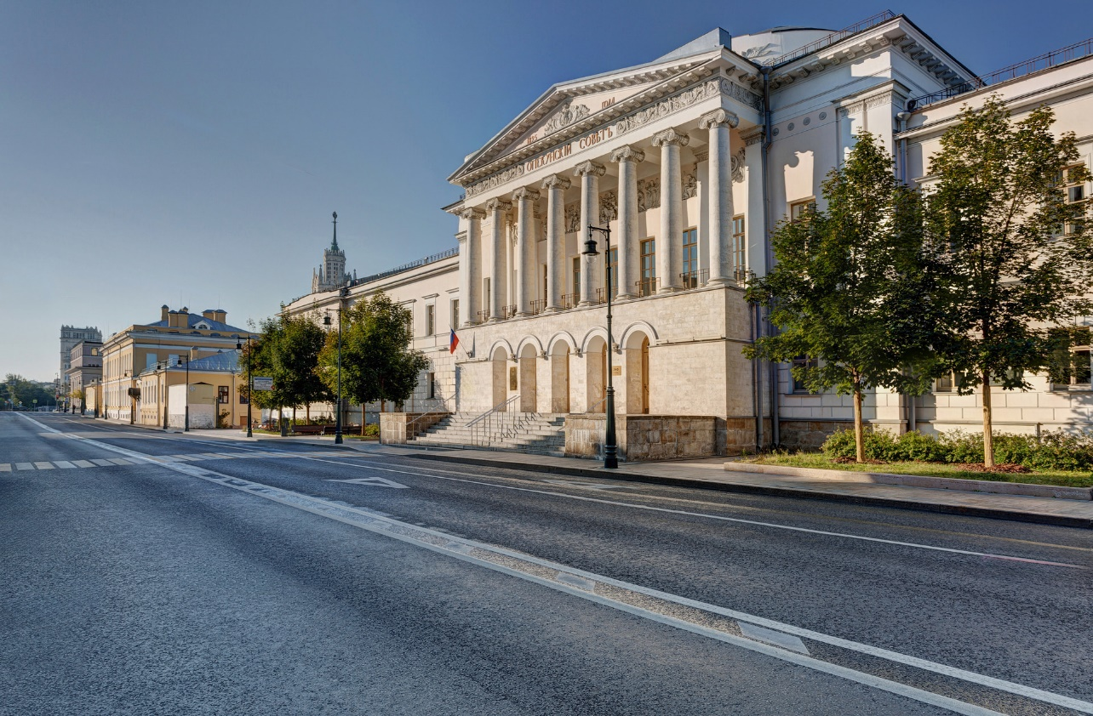
Российский научный фонд
РНФ создан по инициативе Президента России в ноябре 2013 года. Фонд проводит конкурсный отбор научных и научно-технических программ и проектов в сфере фундаментальных и поисковых исследований – исследований, направленных на получение новых знаний об основных закономерностях строения, функционирования и развития человека, общества, окружающей среды. С 2022 года расширены полномочия Фонда по поддержке опытно-конструкторских и технологических работ, опытно-конструкторских разработок.
Фонд выявляет перспективные и амбициозные научные проекты, эффективных и результативных ученых, способных сплотить вокруг себя коллектив единомышленников, воспитать молодое поколение российских ученых, выполняющих исследования на самом высоком мировом уровне.

Slide 3
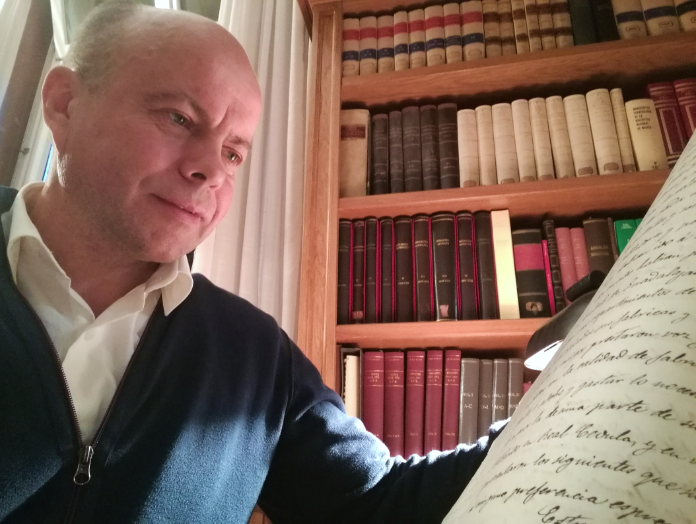
План презентации
Исследование выполнено за счет гранта Российского научного фонда № 22-18-00043, https://rscf.ru/project/22-18-00043/ в Институте всеобщей истории РАН
Новизна и значение проекта
Участники проекта
Архивные источники
Основные положения
Итоги исследования

Slide 4
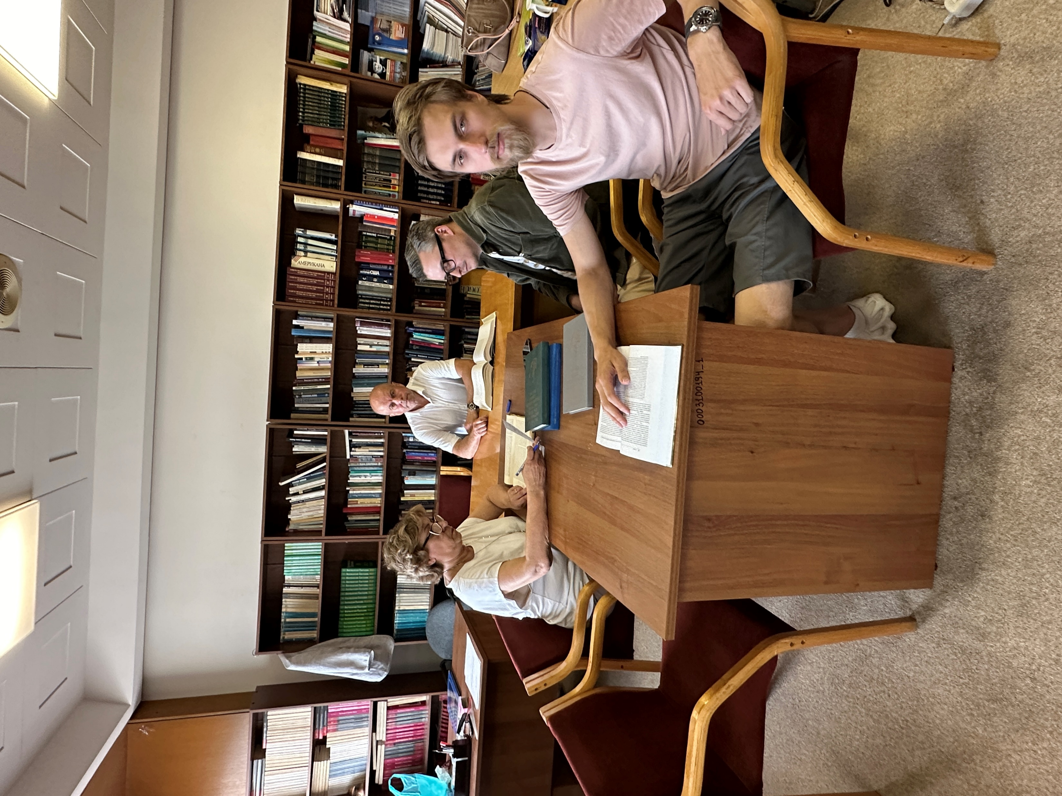
Участники проекта
А.Ю. Петров – д.и.н., руководитель проекта
А.Н. Ермолаев –д.и.н. основной исполнитель
И.М. Шеина - к.ф.н. – основной исполнитель
И.И. Грузинов – основной исполнитель , молодой исследователь
М.М. Коскина – исполнитель, молодой исследователь
П.А. Сирватко - исполнитель , молодой исследователь
А.О. Сапрыкина - исполнитель , молодой исследователь

Slide 5
Новизна и значение проекта
Проект носит междисциплинарный характер, в ходе его реализации изучаются исторические, филологические, социально-экономические и правовые вопросы борьбы за колонии на севере Тихого океана.
Научная новизна проекта заключается в том, что впервые проводится фундаментальный междисциплинарный сравнительный анализ российских и зарубежных колоний на основе документов из более чем сорока отечественных и зарубежных архивов.
В рамках проблемы по изучению форм, направлений и особенностей борьбы за колонии на севере Тихого океана в XVIII – первой половине XIX вв. решаются задачи по рассмотрению взаимного влияния всех акторов борьбы за колонии на севере Тихого океана, причин, хода и последствий этой борьбы, исследованию особенностей решения политических вопросов как внутри колоний, так и в метрополиях, изучению торговой и финансово-хозяйственной деятельности колониальных держав, изучению историко-культурного, лингвистического и духовного (особенно деятельности Русской Православной Церкви) компонентов в поднимаемой в проекте проблеме.

Slide 6
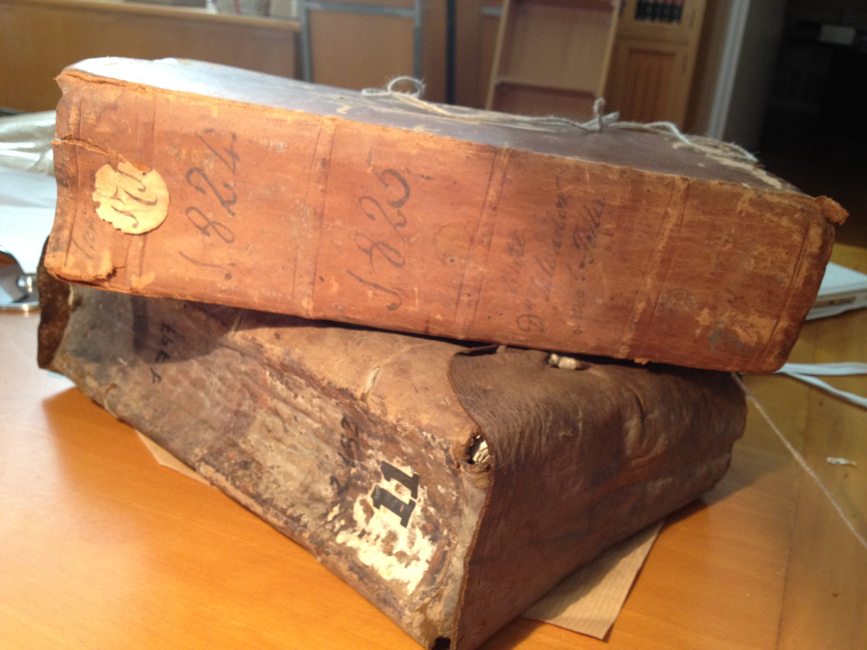
Архивные источники
Отечественный и зарубежные архивы (более 30 архивов)
Отечественные основные (АВПРИ, РГИА, ОР РНБ, ОР РГБ, РГАВМФ, ГАРК )
Зарубежные (архивы Англии, Испании, Франции, США, Японии)
Используется литература и источники на русском, английском, испанском, французском, китайском, японском языках.

Slide 7
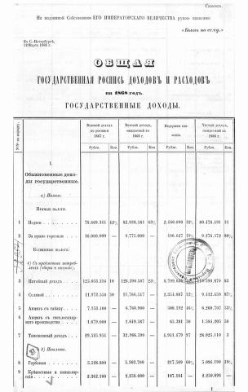
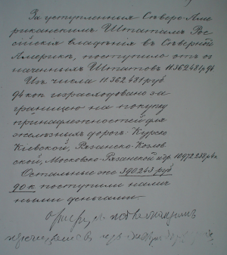
Уникальный документ
о расходовании
Россией средств,
полученных от
продажи Аляски
Общая государственная роспись доходов и расходов на 1868 год

Slide 8
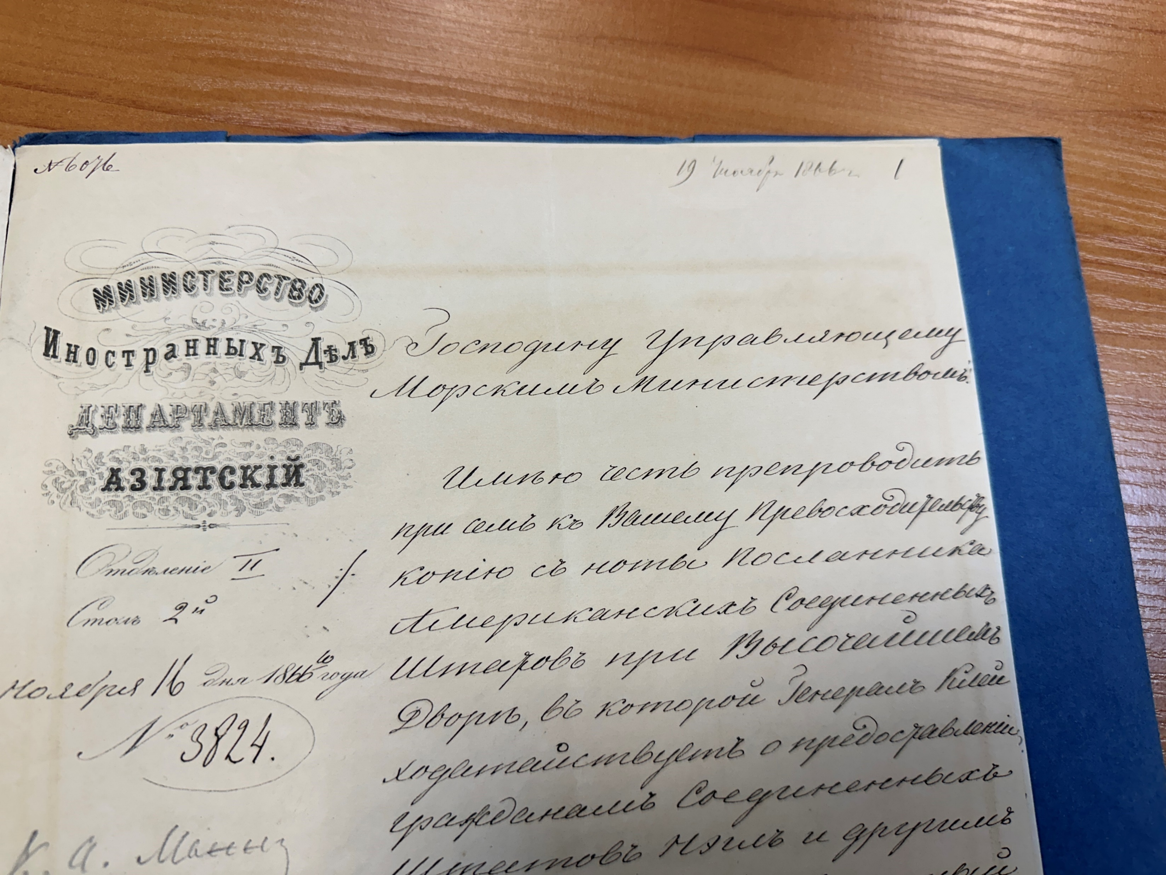
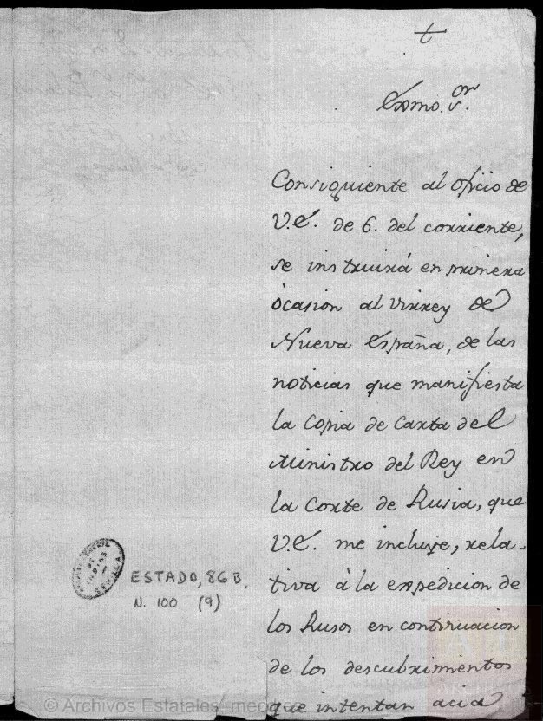
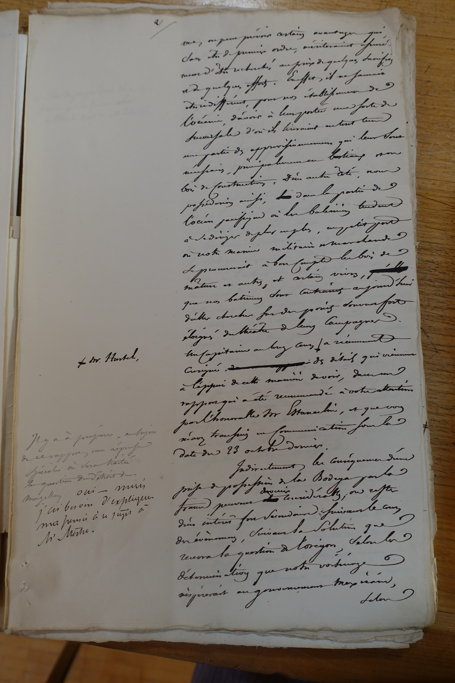
Документы из отечественных и зарубежных архивов

Slide 9
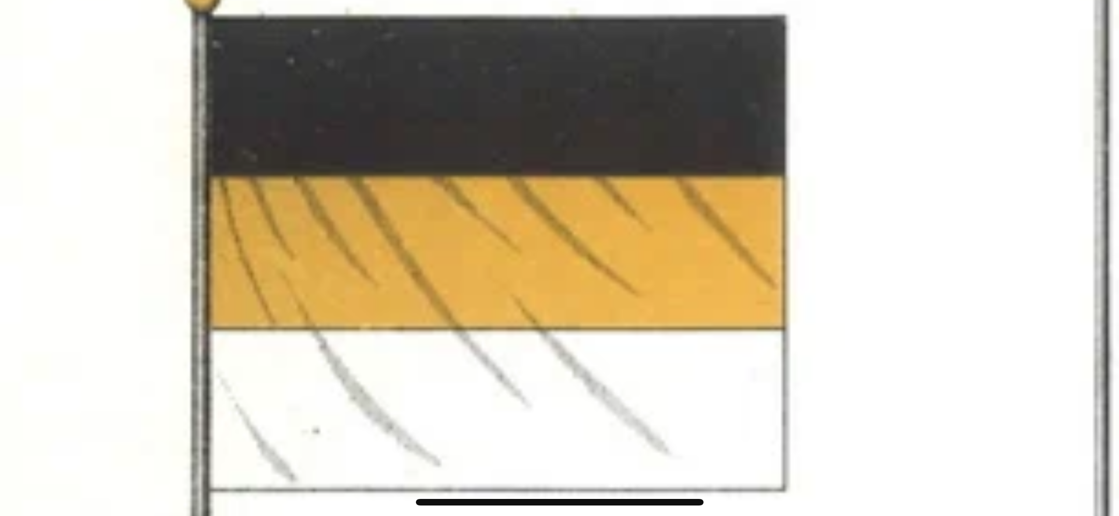
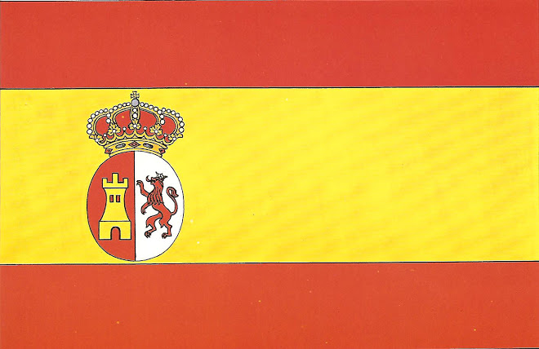
Акторы борьбы за колонии на севере Тихого океана в первой половине XIX века
Российская империя
США
Великобритания
Франция
Испания

Slide 10
Изучаемый регион: Северная часть Тихого океана
Страны и регионы, которые посетили участники отечественных кругосветных экспедиций
Русская Америка

Slide 11
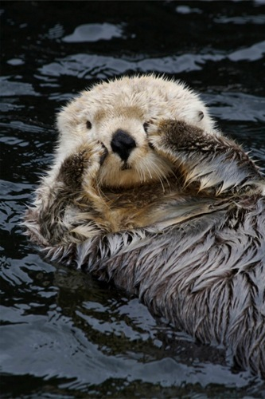
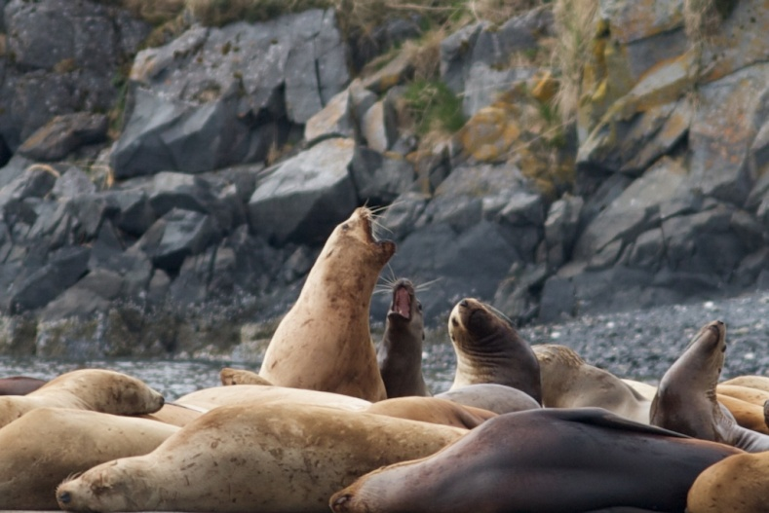
Морские животные – объект промысла
Калан – стоимость шкуры до 300 руб.
Морской котик – основной объект промысла к середине XIX века.

Slide 12
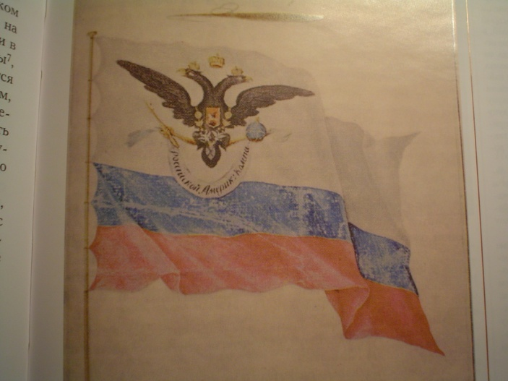
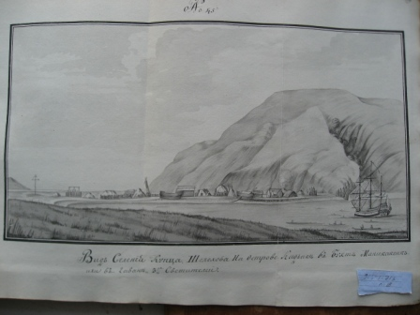
Российско-американская компания (РАК)
1799-1821 – первый устав РАК
1821-1844 – второй устав РАК
1844-1864 – третий устав РАК

Slide 13
Ново-Архангельск (Ситка) – столица Русской Америки

Slide 14
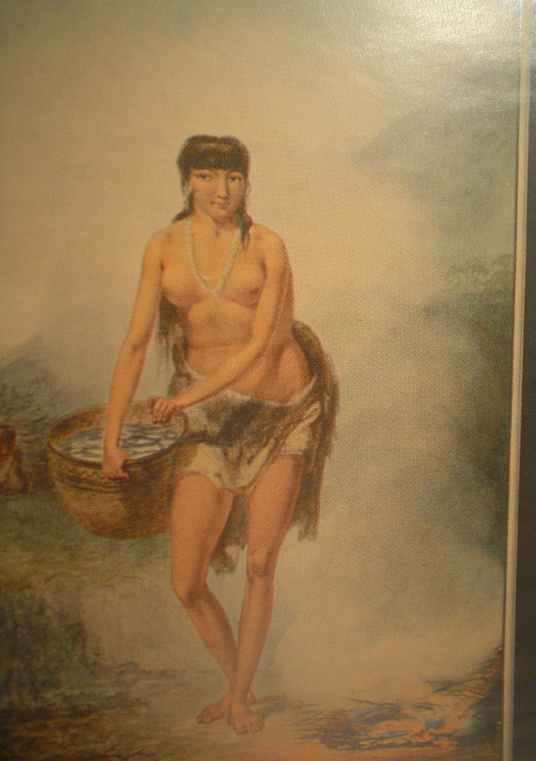
Коренные народы Аляски и Калифорнии

Slide 15
Крепость и селение Росс в Калифорнии (Форт Росс), 1812–1841.

Slide 16
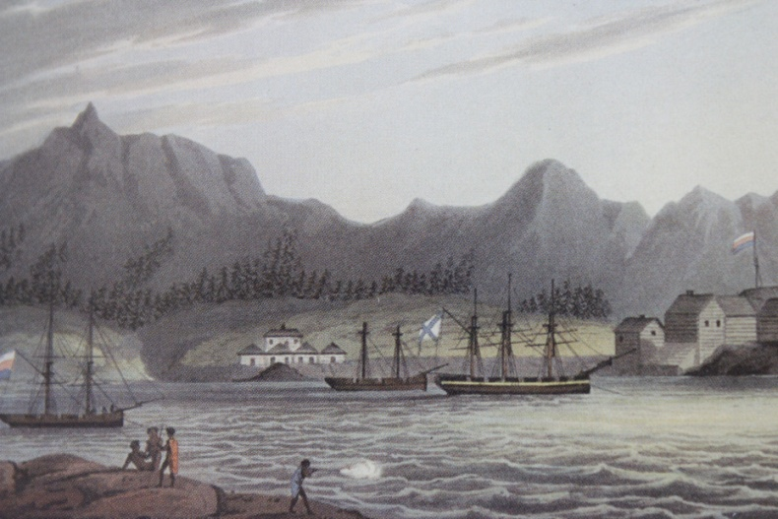
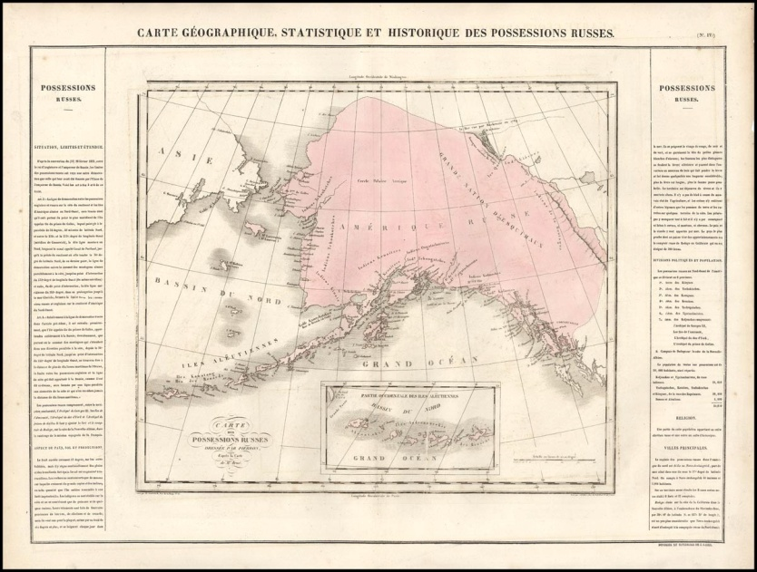
Конвенции 1824 и 1825 с США и Великобританий (разграничение по 54°40′ с. ш.)
установление российско-американских отношений, 1807 г.
Торговля на Аляске
Ограничение торговли с иностранцами на Аляске 1821 г.
Конвенции 1824, 1825 с США и Великобританией
разграничение по 54°40' северной ш.

Slide 17
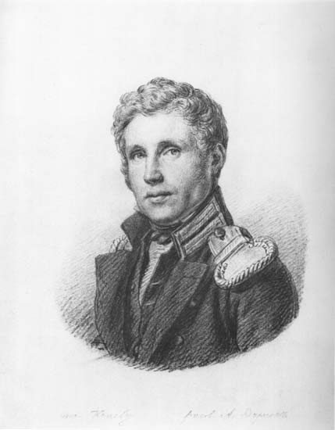
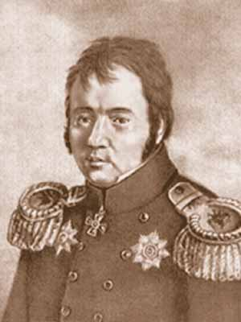
Основные Русские кругосветные экспедиции в Русскую Америку
1813 -1816 судно «Суворов» (М.П. Лазарев)
На 1815-1818 судно «Рюрик» (О.Е. Коцебу) (в этих плаваниях было открыто 399 новых островов
1817 -1819 судно «Камчатка» (В.М. Головнин)
1839-1841 судно «Николай I» (С.В. Воеводский)
Всего более пятидесяти экспедиций, 1803 - 1869 гг.
О. Е. Коцебу
В. М. Головнин

Slide 18
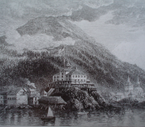
Уступка Аляски, 1867

Slide 19
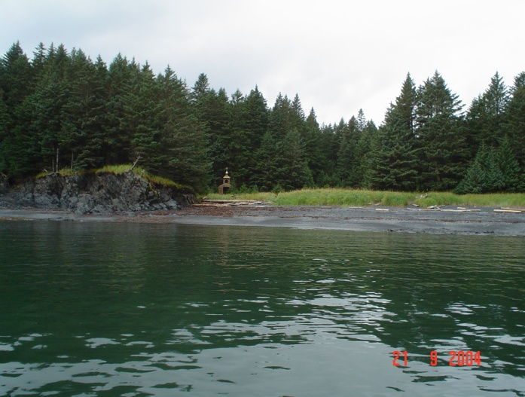
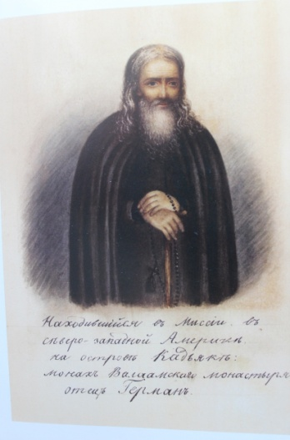
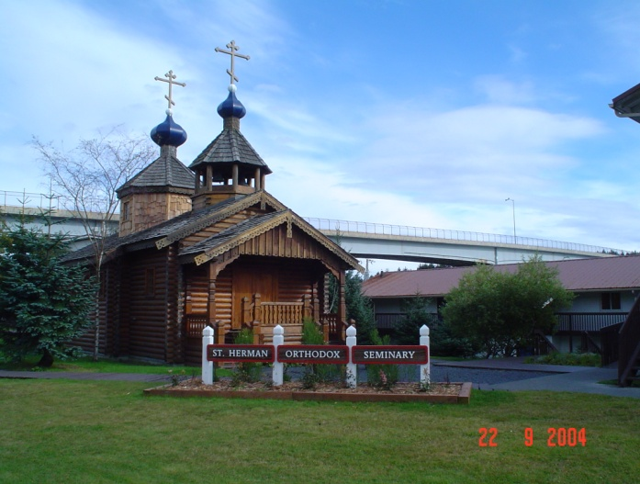
Православие на Аляске

Slide 20
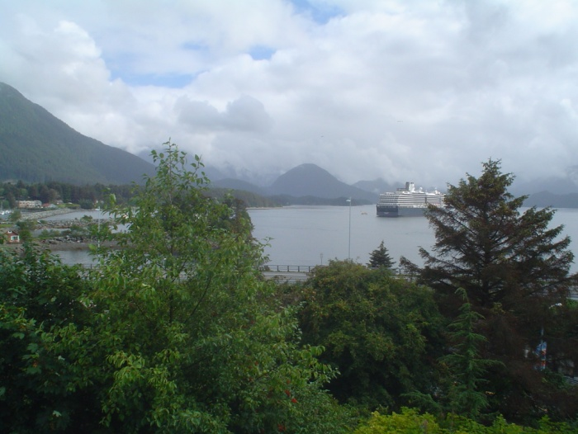
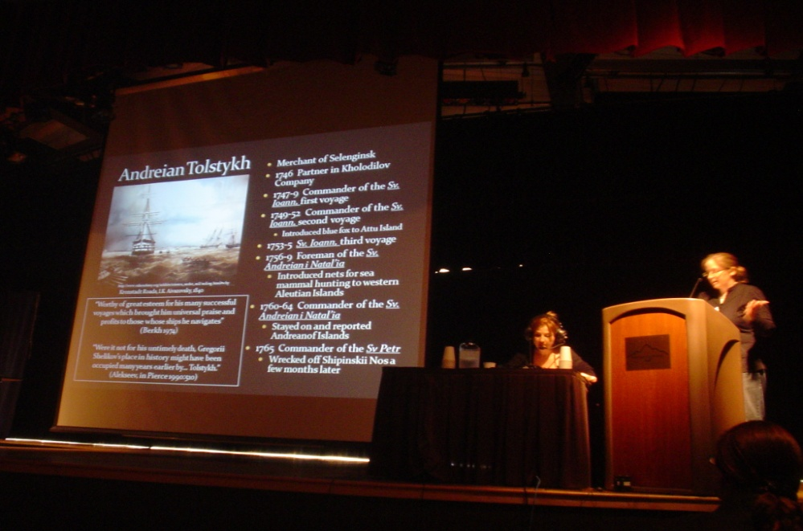
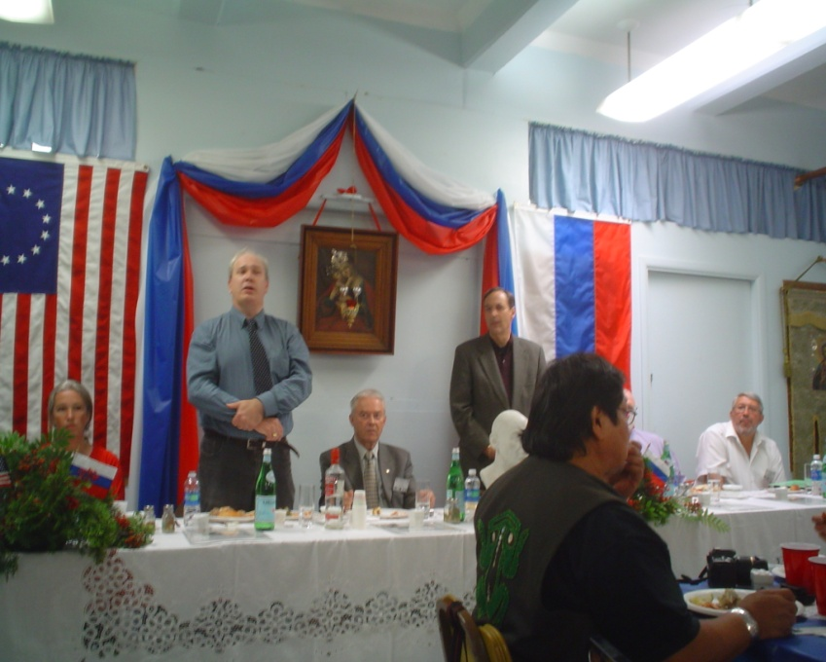
Международные конференции по тематике проекта

Slide 21
Спасибо за внимание! alaska13@yandex.ru

